Slide 1






Jačanje inspekcije zaštite okoliša radi učinkovite kontrole praćenja kakvoće zraka i sustava trgovanja emisijskim jedinicama stakleničkih plinova, kako bi se postigla bolja kvaliteta zraka
u Republici Hrvatskoj
Ovaj projekt financira Europska unija

Slide 2



TEMA 3: Uloga monitoringa
Institut za energetiku i zaštitu okoliša
Mato Papić dipl. ing. stroj.
Bojan Abramović dipl. ing. stroj.

Slide 3

3.1 ŠTO JE MONITORING KVALITETE ZRAKA?
Zrak koji udišemo neophodan je prirodni resurs o kojemu ovisi život na Zemlji,
Čisti zrak preduvjet je zdravog života ljudi, životinja i biljaka, no nažalost razvojem industrije kontinuirano se onečišćuje. Tako onečišćen zrak ovisno o koncentracijama onečišćujućih tvari u njemu manje ili više ima direktno štetno djelovanje na zdravlje svih živih bića na našem planetu, ali i indirektno onečišćujući vodu i tlo,
Institut za energetiku i zaštitu okoliša

Slide 4
3.1 ŠTO JE MONITORING KVALITETE ZRAKA?
Kako bi se uspješno djelovalo u smjeru zaštite našeg životnog prostora, potrebno je provoditi sustavna mjerenje i/ili procjenjivanja razine onečišćenosti prema prostornom i vremenskom rasporedu – jednom riječju monitoring kvalitete zraka.
Institut za energetiku i zaštitu okoliša

Slide 5
3.1 ŠTO JE MONITORING KVALITETE ZRAKA?
Monitoring kvalitete zraka podrazumijeva niz postupaka za utvrđivanje koncentracija odabranih onečišćujućih tvari u zraku na određenom području i u određenom vremenu.
Institut za energetiku i zaštitu okoliša

Slide 6
3.1 ŠTO JE MONITORING KVALITETE ZRAKA?
Monitoring koji uključuje mjerenja samo je jedna komponenta koja zajedno s procjenom rizika (izloženost onečišćujućim tvarima i utjecaj na zdravlje) te upravljanjem rizikom (zakonska regulativa i strategije razvoja) zaokružuje cjelinu u zaštiti zraka i zdravlja koju još nazivamo i upravljanjem kvalitetom zraka (Slika 1).
Institut za energetiku i zaštitu okoliša

Slide 7
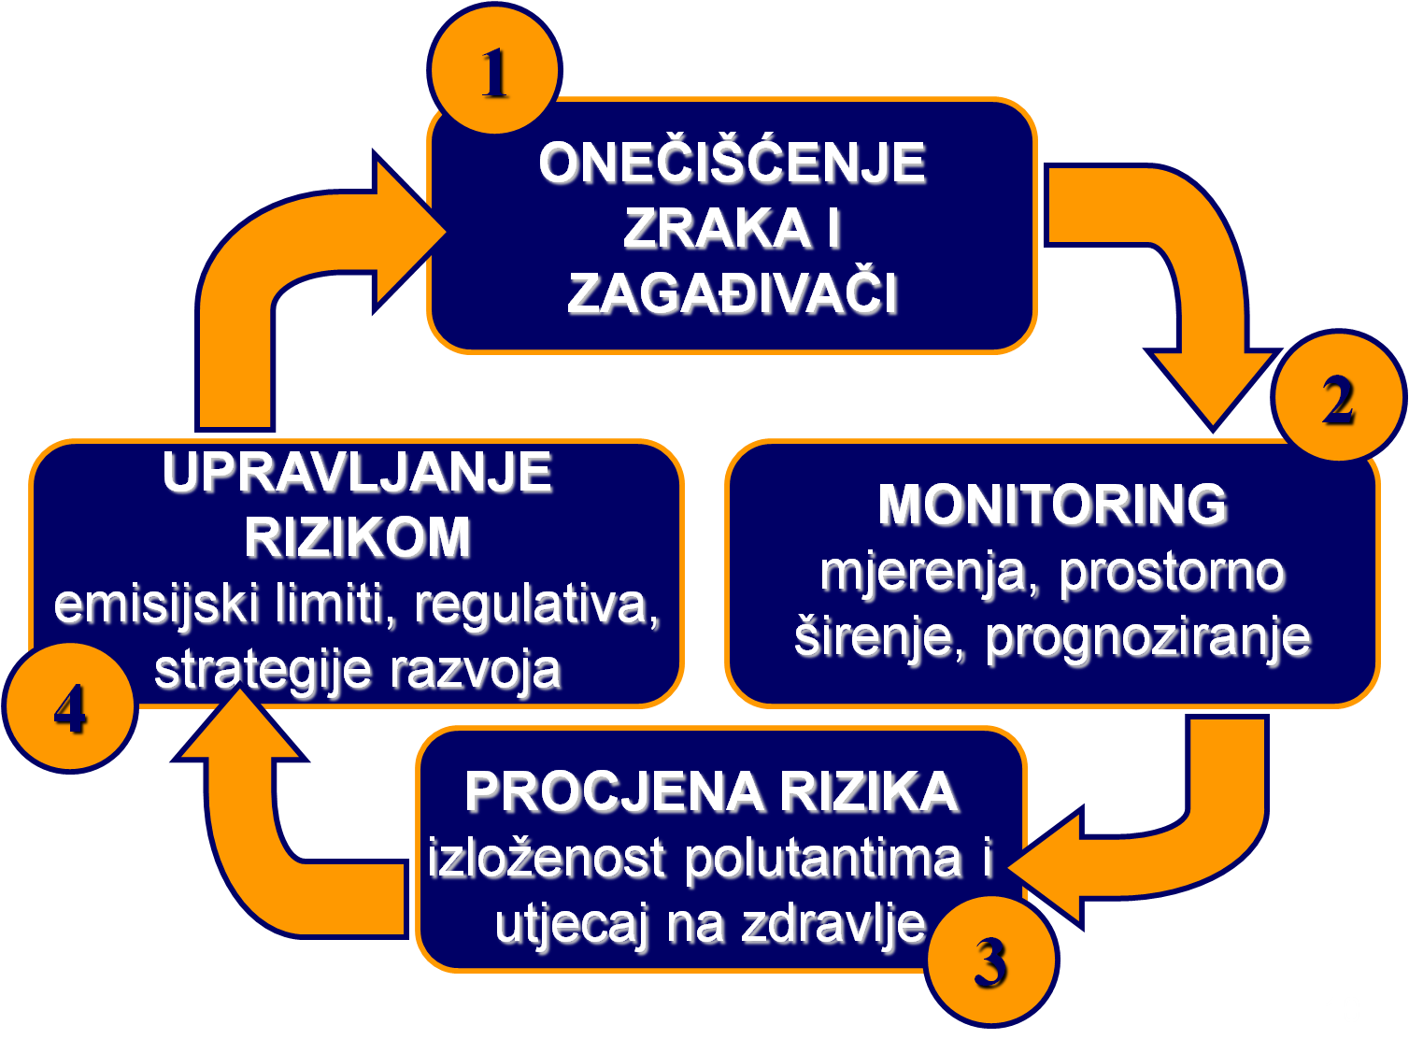
3.1 ŠTO JE MONITORING KVALITETE ZRAKA?
Slika 1. Upravljanje kvalitetom zraka. Izvor: izradio autor.
Institut za energetiku i zaštitu okoliša

Slide 8
3.1 ŠTO JE MONITORING KVALITETE ZRAKA?
Monitoring se organizira postavljanjem mreža mjernih uređaja koji kontinuirano mjere i bilježe koncentracije polutanata na određenom prostoru u određenom vremenu, i to na točno definiran način čime se ostvaruje mogućnost usporedbe rezultata mjerenja svagdje u svijetu.
Na takav način dobiva se uvid u stanje onečišćenja zraka s obzirom na mjerene polutante na određenom području.
Ta saznanja, osim što služe za regulatorne potrebe (ocjena kvalitete zraka s obzirom na granične vrijednosti), dalje se koriste u upravljanju kvalitetom zraka.
Institut za energetiku i zaštitu okoliša

Slide 9
3.2 PROCJENA RIZIKA OD ONEČIŠĆENJA ZRAKA
Izlaganje onečišćenom zraku može negativno utjecati na ljudsko zdravlje. Ti efekti ovisit će o vrsti onečišćenja s obzirom na:
polutante,
koncentracije polutanata,
trajanje izloženosti polutantima,
osjetljivost svakog pojedinca ili skupine.
Institut za energetiku i zaštitu okoliša

Slide 10
3.2 PROCJENA RIZIKA OD ONEČIŠĆENJA ZRAKA
Svjetska zdravstvena organizacija u svom izvješću „WHO air quality guidelines for Europe“ u aneksu 1.1 opširno i dokumentirano daje pregled negativnih zdravstvenih efekata uzrokovanih onečišćenim zrakom.
Te efekte sažeto možemo opisati piramidom u čijoj se bazi nalaze najčešći i najšire rasprostranjeni efekti dok se prema vrhu piramide pojavljuju manje zastupljeni, ali teži negativni utjecaji na zdravlje (Slika 2).
Institut za energetiku i zaštitu okoliša

Slide 11
3.2 PROCJENA RIZIKA OD ONEČIŠĆENJA ZRAKA
Slika 2. Piramida zdravstvenih efekata onečišćenog zraka. Izvor: „WHO air quality guidelines for Europe“.
Institut za energetiku i zaštitu okoliša

Slide 12
3.2 PROCJENA RIZIKA OD ONEČIŠĆENJA ZRAKA
Da bi smo bili u mogućnosti utvrditi koji je dio populacije na određenom području zahvaćen tim efektima i kojima, potrebno je procijeniti nivo izloženosti populacije u cjelini, kao i podskupina populacije koje su posebno osjetljive na onečišćeni zrak, poput kroničnih bolesnika i djece.
Procjenjujući izloženost iz poznavanja koncentracija onečišćujućih tvari i broja strukture i kretanja populacije na određenom području, može se procijeniti rizik za zdravlje ljudi.
Institut za energetiku i zaštitu okoliša

Slide 13
3.2 PROCJENA RIZIKA OD ONEČIŠĆENJA ZRAKA
Opće prihvaćena metoda za procjenu izloženosti na osnovi poznavanja razine onečišćenja nekim polutantom jest da se populacija na određenom području podijeli u karakteristične skupine s obzirom na kretanje u istom prostoru.
Kako koncentracije polutanata u zraku nisu jednake u svim točkama određenog područja, izuzetno je važno kod procjenjivanja izloženosti znati koji dio populacije provodi koji dio vremena na kojem prostoru. Poznavanjem vremena boravka određenog dijela populacije na području s poznatom koncentracijom određenog polutanta moguće je točno izračunati izloženost tog dijela populacije tom polutantu.
Institut za energetiku i zaštitu okoliša

Slide 14
3.2 PROCJENA RIZIKA OD ONEČIŠĆENJA ZRAKA
U Tablici 1. prikazan je primjer izračuna izloženosti subpopulacijskih skupina lebdećim česticama PM10 u jednom gradu s ukupnim populacijom od 1 000 000 stanovnika, tipičnom raspodjelom subpopulacijskih skupina i tipičnim onečišćenjem lebdećim česticama.
Institut za energetiku i zaštitu okoliša

Slide 15
3.2 PROCJENA RIZIKA OD ONEČIŠĆENJA ZRAKA
Tablica 1. Primjer izračuna izloženosti subpopulacijskih skupina lebdećim česticama PM10 u gradu od 1 000 000 stanovnika.
Institut za energetiku i zaštitu okoliša

Slide 16
3.2 PROCJENA RIZIKA OD ONEČIŠĆENJA ZRAKA
Iz navedenog primjera vidljivo je da postoji velika razlika u izloženosti lebdećim česticama u istom gradu s obzirom na:
mjesto stanovanja,
status zaposlenosti,
dob.
Uspoređivanjem takvih podataka o izloženosti s postojećim epidemiološkim studijama ili pak provođenjem vlastitih epidemioloških studija dolazi se do procjene rizika za zdravlje te subpopulacije. Ako je taj rizik prevelik, tj. ukoliko predstavlja bitan javnozdravstveni problem, potrebno je poduzeti mjere da bi se taj rizik smanjio.
Institut za energetiku i zaštitu okoliša

Slide 17
3.3 UPRAVLJANJE RIZIKOM
Smanjenje izloženosti neke populacije onečišćenom zraku, a samim time i rizika nepovoljnog utjecaja na njezino zdravlje, može se postići na dva načina:
smanjenjem onečišćenja (smanjenje emisije onečišćujućih tvari),
2. razdvajanjem izvora onečišćenja od rezidencijalnih prostora u kojima ljudi provode najviše vremena.
Institut za energetiku i zaštitu okoliša

Slide 18
3.3 UPRAVLJANJE RIZIKOM
Smanjenje emisija u zrak provodi se uvođenjem novih i učinkovitijih tehnologija u postojeće onečišćivače i zabranom izgradnje novih onečišćivača koji će se služiti starim i neučinkovitim tehnologijama. Najbolji instrument za provođenje takvih mjera najčešće je regulativa. Regulativom iz područja kvalitete zraka točno su propisane količine polutanata koje određene vrste onečišćivača smiju puštati u zrak. Isto tako regulativa kao uvjet izgradnje novih onečišćivača postavlja nužnost upotrebe najboljih raspoloživih tehnologija s obzirom na onečišćenje okoliša. Primjerice, bez kvalitetne i znanstveno zasnovane studije koja procjenjuje utjecaj novog onečišćivača na okoliš ne može se pokrenuti postupak izgradnje istog.
Institut za energetiku i zaštitu okoliša

Slide 19
3.3 UPRAVLJANJE RIZIKOM
Smanjenje izloženosti razdvajanjem izvora onečišćenja i rezidencijalnih prostora vrlo je učinkovita metoda, ali zahtijeva vrlo ozbiljan pristup urbanizaciji i razvoju društva općenito. Nažalost, ta metoda teško se primjenjuje na već postojeće problematične zone.
Poznati su problemi stambenih naselja u industrijskim zonama. Ipak iz takvih primjera kao što su naselja u okolici rafinerije i željezare u Sisku ili tvornice umjetnog gnojiva u Kutini potrebno je izvući pouke za buduća urbanistička i razvojna planiranja.
Institut za energetiku i zaštitu okoliša

Slide 20
3.3 UPRAVLJANJE RIZIKOM
Najveći problem u primjeni navedene metode predstavlja smanjenje emisije iz motornih vozila budući da je upotreba vozila usko povezana s prebivalištima ljudi. Rješenje tog problema usko je povezano s nekim vrlo nepopularnim mjerama na koje se oni koji odlučuju nerado odlučuju pa je taj problem u većini slučajeva dugotrajan i teško rješiv.
Podizanjem svijesti građana o tom problemu u razumnom roku može dovesti do prihvaćanja i takvih mjera.
Institut za energetiku i zaštitu okoliša

Slide 21
3.3 UPRAVLJANJE RIZIKOM
Provođenjem mjera za smanjenje rizika po zdravlje uzrokovanog onečišćenjem zraka dolazi se do ponovne potrebe za utvrđivanjem efekata tih mjera.
To se, naravno, može dovoljno kvalitetno učiniti jedino monitoringom kakvoće zraka.
Tako se ponovno došlo do prve komponente sustava upravljanja kakvoćom zraka: do procesa koji se radi zaštite zdravlja ljudi i okoliša odvija kontinuirano. Sličan princip primjenjuje se i na druge sastavnice okoliša što predstavlja okosnicu održivog razvoja ljudske civilizacije na našem planetu.
Institut za energetiku i zaštitu okoliša

Slide 22
HVALA NA PAŽNJI
Institut za energetiku i zaštitu okoliša

